Slide 1


PROGRAMACIÓN EN JAVA
(IFCD052PO)
JLabel en Java

Slide 2
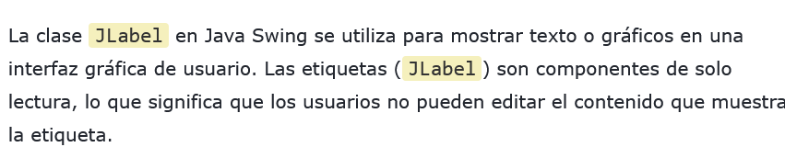

Slide 3

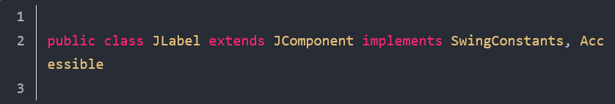

Slide 4
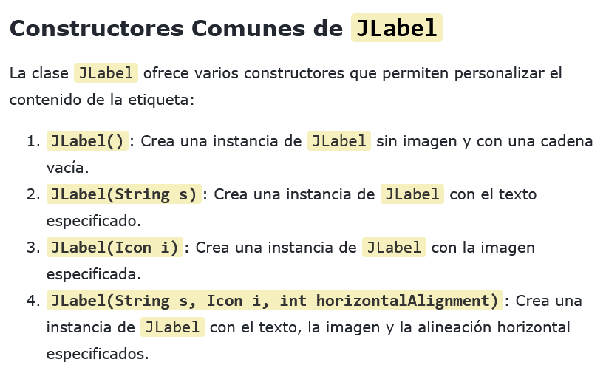

Slide 5
